Slide 1

KẾT NỐI TRI THỨC VỚI CUỘC SỐNG
Tiếng Việt 2
GV:Vũ Thị Tuyển

Slide 2



KẾ HOẠCH BÀI DẠY MÔN TIẾNG VIỆT 2
BÀI 1. TÔI LÀ HỌC SINH LỚP 2
TIẾT 1- 2: ĐỌC
Tôi là học sinh lớp 2

Slide 3


I. MỤC TIÊU
*Kiến thức, kĩ năng:
- Đọc đúng các tiếng trong bài. Bước đầu biết đọc đúng lời kể chuyện và lời nói trực tiếp của nhân vật.
- Hiểu nội dung bài: cảm xúc háo hức, vui vẻ của các bạn học sinh trong ngày khai giảng lớp 2.
*Phát triển năng lực và phẩm chất:
- Giúp hình thành và phát triển năng lực văn học: nhận biết các nhân vật, diễn biến các sự vật trong chuyện.
- Có tình cảm quý mến bạn bè, niềm vui khi đến trường; rèn kĩ năng hợp tác làm việc nhóm.
II. ĐỒ DÙNG DẠY HỌC:
- GV: Máy tính, tivi để chiếu hình ảnh của bài học.
- HS: Vở BTTV.

Slide 4


A. Hoạt động Mở đầu (3-5’)
1. Hoạt động ôn bài cũ (không kiểm tra)
2.Khởi động, kết nối (3-5’)
a) Mục tiêu: Tạo hứng thú cho HS, tâm thế cho học sinh ngay từ đầu tiết học, từ bài hát Ngày đầu tiên đi học kết nối vào bài đọc.
b) Cách tiến hành:

Slide 5

VIDEO: Ngày đầu tiên đi học
Ngày đầu tiên đi học em có cảm xúc gì?

Slide 6



Quynh miss

Slide 7
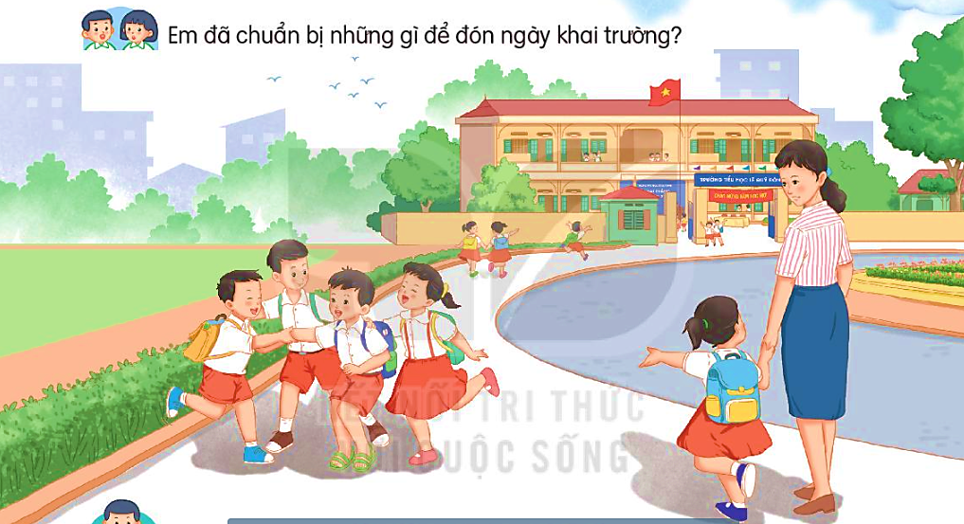
Quynh miss
Các em ạ, có một câu chuyện kể về một bạn học sinh lớp 2 rất háo hức đón ngày khai trường. Chúng ta cùng nghe bạn kể lại nhé!
Em chuẩn bị một mình hay có ai giúp em?
Em cảm thấy như thế nào khi chuẩn bị cho ngày khai giảng?
Năm nay các em đã lên lớp 2, là anh chị của các em học sinh lớp 1. Quang cảnh ngày khai trường, ngày đầu đến lớp đã trở nên quen thuộc với các em, không còn bỡ ngỡ như năm ngoái nữa. Đây là bài học trong chủ điểm Em lớn lên từng ngày mở đầu môn Tiếng Việt học kì 1, lớp 2 sẽ giúp các em hiểu: mỗi ngày đến trường là một ngày vui, là mỗi ngày em học được bao điều mới lạ để em lớn khôn.

Slide 8

Quynh miss
EM LỚN LÊN TỪNG NGÀY
1
Tuần
Bài
1
Tôi là học sinh lớp 2

Slide 9

B. Hoạt động Hình thành kiến thức mới
Hoạt động 1. Đọc văn bản (25-27’)
a) Mục tiêu:
- Đọc đúng các tiếng trong bài. Bước đầu biết đọc đúng lời kể chuyện và lời nói trực tiếp của nhân vật.
b) Cách tiến hành:
Hoạt động 1.1 Hướng dẫn đọc văn bản (12-15’)
* Đọc mẫu, chia đoạn

Slide 10

Tôi là học sinh lớp 2
Ngày khai trường đã đến.
Sáng sớm, mẹ mới gọi một câu mà tôi đã vùng dậy, khác hẳn mọi ngày. Loáng một cái, tôi đã chuẩn bị xong mọi thứ. Bố ngạc nhiên nhìn tôi, còn mẹ cười tủm tỉm. Tôi rối rít: “Con muốn đến sớm nhất lớp.”
Tôi háo hức tưởng tượng ra cảnh mình đến đầu tiên, cất tiếng chào thật to những bạn đến sau. Nhưng vừa đến cổng trường, tôi đã thấy mấy bạn cùng lớp đang ríu rít nói cười ở trong sân. Thì ra, không chỉ mình tôi muốn đến sớm nhất. Tôi chào mẹ, chạy ào vào cùng các bạn.
Chúng tôi tranh nhau kể về chuyện ngày hè. Ngay cạnh chúng tôi, mấy em lớp 1 đang rụt rè níu chặt tay bố mẹ, thật giống tôi năm ngoái. Trước các em, tôi cảm thấy mình lớn bổng lên. Tôi đã là học sinh lớp 2 rồi cơ mà.
( Văn Giá)

Slide 11
Tôi là học sinh lớp 2
Ngày khai trường đã đến.
Sáng sớm, mẹ mới gọi một câu mà tôi đã vùng dậy, khác hẳn mọi ngày. Loáng một cái, tôi đã chuẩn bị xong mọi thứ. Bố ngạc nhiên nhìn tôi, còn mẹ cười tủm tỉm. Tôi rối rít: “Con muốn đến sớm nhất lớp.”
Tôi háo hức tưởng tượng ra cảnh mình đến đầu tiên, cất tiếng chào thật to những bạn đến sau. Nhưng vừa đến cổng trường, tôi đã thấy mấy bạn cùng lớp đang ríu rít nói cười ở trong sân. Thì ra, không chỉ mình tôi muốn đến sớm nhất. Tôi chào mẹ, chạy ào vào cùng các bạn.
Chúng tôi tranh nhau kể về chuyện ngày hè. Ngay cạnh chúng tôi, mấy em lớp 1 đang rụt rè níu chặt tay bố mẹ, thật giống tôi năm ngoái. Trước các em, tôi cảm thấy mình lớn bổng lên. Tôi đã là học sinh lớp 2 rồi cơ mà.
( Văn Giá)
1
2
3

Slide 12


Luyện đọc
1. Ngày khai trường đã đến.
Sáng sớm, mẹ mới gọi một câu mà tôi đã vùng dậy, khác hẳn mọi ngày. Loáng một cái, tôi đã chuẩn bị xong mọi thứ. Bố ngạc nhiên nhìn tôi, còn mẹ cười tủm tỉm. Tôi rối rít: “Con muốn đến sớm nhất lớp.”
loáng

Slide 13


Giải nghĩa
loáng (một cái): rất nhanh

Slide 14

Luyện đọc
2. Tôi háo hức tưởng tượng ra cảnh mình đến đầu tiên, cất tiếng chào thật to những bạn đến sau. Nhưng vừa đến cổng trường, tôi đã thấy mấy bạn cùng lớp đang ríu rít nói cười ở trong sân. Thì ra, không chỉ mình tôi muốn đến sớm nhất. Tôi chào mẹ, chạy ào vào cùng các bạn

Slide 15

Luyện đọc
Nhưng vừa đến cổng trường, tôi đã thấy mấy bạn cùng lớp đang ríu rít nói cười ở trong sân.

Slide 16
Luyện đọc
3. Chúng tôi tranh nhau kể về chuyện ngày hè. Ngay cạnh chúng tôi, mấy em lớp 1 đang rụt rè níu chặt tay bố mẹ, thật giống tôi năm ngoái. Trước các em, tôi cảm thấy mình lớn bổng lên. Tôi đã là học sinh lớp 2 rồi cơ mà.

Slide 17
Luyện đọc
Ngay cạnh chúng tôi, mấy em lớp 1 đang rụt rè níu chặt tay bố mẹ, thật giống tôi năm ngoái.

Slide 18


lớn bổng: lớn nhanh và vượt hẳn lên
Giải nghĩa
níu: nắm lấy và kéo lại, kéo xuống

Slide 19
Tôi là học sinh lớp 2
Ngày khai trường đã đến.
Sáng sớm, mẹ mới gọi một câu mà tôi đã vùng dậy, khác hẳn mọi ngày. Loáng một cái, tôi đã chuẩn bị xong mọi thứ. Bố ngạc nhiên nhìn tôi, còn mẹ cười tủm tỉm. Tôi rối rít: “Con muốn đến sớm nhất lớp.”
Tôi háo hức tưởng tượng ra cảnh mình đến đầu tiên, cất tiếng chào thật to những bạn đến sau. Nhưng vừa đến cổng trường, tôi đã thấy mấy bạn cùng lớp đang ríu rít nói cười ở trong sân. Thì ra, không chỉ mình tôi muốn đến sớm nhất. Tôi chào mẹ, chạy ào vào cùng các bạn.
Chúng tôi tranh nhau kể về chuyện ngày hè. Ngay cạnh chúng tôi, mấy em lớp 1 đang rụt rè níu chặt tay bố mẹ, thật giống tôi năm ngoái. Trước các em, tôi cảm thấy mình lớn bổng lên. Tôi đã là học sinh lớp 2 rồi cơ mà.
( Văn Giá)
1
2
3

Slide 20


1.2 Luyện đọc đoạn (5-7’)
- GV hướng dẫn luyện đọc theo nhóm
- GV giúp đỡ HS trong các nhóm gặp khó khăn khi đọc bài, tuyên dương HS đọc tiến bộ.
- GV tổ chức cho HS đọc thi đua.
- GV hướng dẫn HS nhập vai mình là nhân vật Nam, thể hiện giọng vui vẻ hào hứng.
1.3 Đọc toàn văn bản(5-7’)
- Gọi HS đọc toàn văn bản.
- GV cùng HS nhận xét, sửa lỗi phát âm (nếu có).
- GV đọc toàn văn bản.

Slide 21


Hoạt động 2. Trả lời câu hỏi (15-17’)
a) Mục tiêu:
- Hiểu được nội dung chính của văn bản.
b) Cách tiến hành:

Slide 22
Tôi là học sinh lớp 2
Ngày khai trường đã đến.
Sáng sớm, mẹ mới gọi một câu mà tôi đã vùng dậy, khác hẳn mọi ngày. Loáng một cái, tôi đã chuẩn bị xong mọi thứ. Bố ngạc nhiên nhìn tôi, còn mẹ cười tủm tỉm. Tôi rối rít: “Con muốn đến sớm nhất lớp.”
Tôi háo hức tưởng tượng ra cảnh mình đến đầu tiên, cất tiếng chào thật to những bạn đến sau. Nhưng vừa đến cổng trường, tôi đã thấy mấy bạn cùng lớp đang ríu rít nói cười ở trong sân. Thì ra, không chỉ mình tôi muốn đến sớm nhất. Tôi chào mẹ, chạy ào vào cùng các bạn.
Chúng tôi tranh nhau kể về chuyện ngày hè. Ngay cạnh chúng tôi, mấy em lớp 1 đang rụt rè níu chặt tay bố mẹ, thật giống tôi năm ngoái. Trước các em, tôi cảm thấy mình lớn bổng lên. Tôi đã là học sinh lớp 2 rồi cơ mà.
( Văn Giá)

Slide 23



Trả lời câu hỏi

Slide 24
Tôi là học sinh lớp 2
Đọc đoạn 1
Ngày khai trường đã đến.
Sáng sớm, mẹ mới gọi một câu mà tôi đã vùng dậy, khác hẳn mọi ngày. Loáng một cái, tôi đã chuẩn bị xong mọi thứ. Bố ngạc nhiên nhìn tôi, còn mẹ cười tủm tỉm. Tôi rối rít: “Con muốn đến sớm nhất lớp.”
Câu 1: Những chi tiết nào cho thấy bạn nhỏ rất háo hức đến trường vào ngày khai trường?
Em có cảm xúc gì khi đến trường vào ngày khai giảng?
a. vùng dậy
b. muốn đến sớm nhất lớp
c. chuẩn bị rất nhanh
d. thấy mình lớn bổng lên

Slide 25
Tôi là học sinh lớp 2
Đọc đoạn 2
Tôi háo hức tưởng tượng ra cảnh mình đến đầu tiên, cất tiếng chào thật to những bạn đến sau. Nhưng vừa đến cổng trường, tôi đã thấy mấy bạn cùng lớp đang ríu rít nói cười ở trong sân. Thì ra, không chỉ mình tôi muốn đến sớm nhất. Tôi chào mẹ, chạy ào vào cùng các bạn.
Câu 2. Bạn ấy có thực hiện được mong muốn đến sớm nhất lớp không? Vì sao?
Bạn ấy không thực hiện được mong muốn đó vì các bạn khác cũng muốn đến sớm và nhiều bạn đã đến trước bạn ấy.

Slide 26
Tôi là học sinh lớp 2
Đọc đoạn 3
Chúng tôi tranh nhau kể về chuyện ngày hè. Ngay cạnh chúng tôi, mấy em lớp 1 đang rụt rè níu chặt tay bố mẹ, thật giống tôi năm ngoái. Trước các em, tôi cảm thấy mình lớn bổng lên. Tôi đã là học sinh lớp 2 rồi cơ mà.
Câu 3. Bạn ấy nhận ra mình thay đổi như thế nào khi lên lớp 2?
Bạn ấy thấy mình lớn bổng lên.

Slide 27
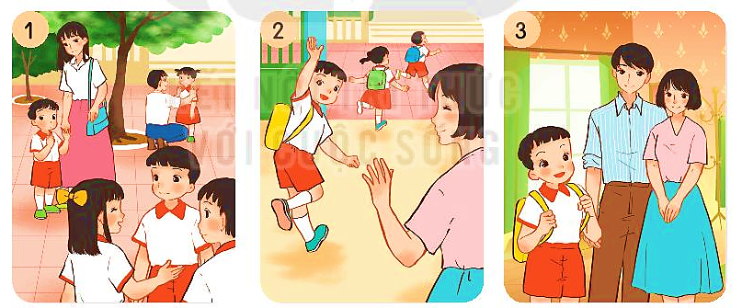
Câu 4.Tìm tranh thích hợp với mỗi đoạn trong bài đọc.
Đoạn 3
Đoạn 2
Đoạn 1

Slide 28

C. Hoạt động Luyện tập, thực hành: Luyện đọc lại (5-7’)
a) Mục tiêu:
- Đọc bài đúng, trôi chảy, có ngữ điệu.
b) Cách tiến hành:
- GV đọc diễn cảm cả bài
+ Em thích đoạn nào nhất?
-Tại sao em thích đoạn đó?
- GV lắng nghe và sửa chữa choHS (nếu có).

Slide 29

D. Hoạt động vận dụng: Luyện tập theo văn bản đọc (7-8’)
a) Mục tiêu:
- HS thực hành luyện tập thực hành theo nội dung văn bản.
b) Cách tiến hành:

Slide 30




1. Từ nào dưới đây nói về các em lớp 1 trong ngày khai trường?
a. ngạc nhiên
b. háo hức
c. rụt rè

Slide 31


a. Nói lời chào tạm biệt mẹ trước khi đến trường.
2. Thực hiện các yêu cầu sau
b. Nói lời chào thầy, cô giáo khi đến lớp.
c. Cùng bạn nói và đáp lời chào khi gặp nhau ở trường.

Slide 32
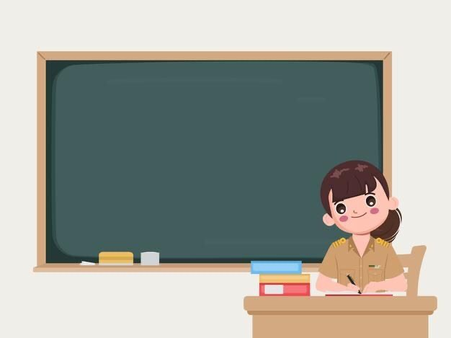
E. Hoạt động củng cố (2-3’)
a) Mục tiêu: Củng cố kiến thức
b) Cách tiến hành:

Slide 33

Xin chân thành cảm ơn!

